Slide 1
Разбор случаев Статистика заявок, поступивших в «СПРОСпотребнадзор»

Slide 2
Ошибки потребителя
Что важно знать, приобретая стиральную машинку
Жительница города N приобрела стиральную машинку LG F80B8DM. Забирала ее домой самостоятельно. Уже дома обнаружилось, что машинка неисправна: боковая стенка выгнута, а ящик для загрузки стирального порошка не открывается. Возврат или обмен продавец произвести отказался.
К сожалению, при покупке покупательница допустила одну серьезную ошибку: она не осмотрела тщательно товар, прежде чем забрать его со склада и подписать документы о покупке.
В этом случае только независимая экспертиза может установить, когда возникло повреждение (выгнутость боковой стенки). Если, например, причина - длительное воздействие тяжелых предметов, тогда можно предъявить претензии к магазину. Но если выяснится, что повреждения - механический дефект, вина ляжет на транспортировку, а здесь магазин будет уже ни при чем. В этом случае заявительница рискует потратить впустую деньги за независимую экспертизву.
После недолгих размышлений пришлось жительнице города N купить еще одну новую стиральную машинку.
Вывод из этой истории таков: если вы приняли решение сами транспортировать и подключать стиральную машинку, тщательно осмотрите ее перед покупкой. Если стиральную машинку будет транспортировать и подключать продавец, вам будет проще заменить машинку, если вдруг выяснится, что она имеет какие-либо повреждения (возникшие как по вине производителя, так и в процессе транспортировки).

Slide 3
Не казан, а наказание Казан Kaiserhoff (модель KH1879)
Желая разнообразить домашнее меню и порадовать своих близких новыми вкусными блюдами, Екатерина, жительница г. Железногорска Красноярского края, купила казан Kaiserhoff (модель KH1879). Судя по документам, он произведен в Китае фирмой World Wide Corp и поставляется на российский рынок компаниями ООО «РД-ТРАСТ» и ООО «УЮТ».
Увы, радость от покупки была недолгой: буквально на третий раз антипригарное покрытие казана стало отшелушиваться и попадать в пищу, а после мытья на стенках появилась ржавчина.
Разумеется, пользоваться такой посудой было невозможно, и Екатерина обратилась в Информационную систему «СПРОСпотребнадзор» с просьбой дать заключение о качестве товара.
Сотрудники Российского института потребительских испытаний запросили у продавца копии деклараций о соответствии на эту продукцию и провели их независимую экспертизу. Как выяснилось, орган по сертификации ООО «ЭТАЛОН-ТЕСТ» допустил грубые нарушения при оформлении деклараций.

Slide 4
Оказалось, что качество товара не подтверждено санитарно-эпидемиологическим заключением или гигиеническим сертификатом.
Лабораторные испытания на соответствие требованиям нормативных документов не были проведены в достаточном объеме, который бы позволил подтвердить безопасность казана.
При этом декларация о соответствии, согласно приведенным данным, принята на основании протокола испытаний, проведенных после даты окончания действия декларации.
Словом, качество задекларированной продукции нельзя назвать подтвержденным, а это является нарушением Федерального закона №184-ФЗ от 27 декабря 2002 г. «О техническом регулировании».
Комментарий юриста:
– В данном случае мы имеем дело с товаром, не соответствующим обязательным требованиям. В такой ситуации у потребителя есть право требовать возврата уплаченных денег, поскольку устранить недостаток такого товара вряд ли возможно. Кроме того, потребитель может настаивать на возмещении затрат, возникших в связи с приобретением товара с недостатками (расходы на экспертизу, на оплату услуг юриста и т.д.), а также требовать компенсации морального вреда.
Что касается государственных органов, то Роспотребнадзор и Федеральная служба по техническому регулированию должны изъять данный товар из продажи (отзыв с рынка) и привлечь изготовителя к ответственности за недостоверное декларирование.

Slide 5
«Непромокаемый» смартфон дождя боится Смартфон Sony Xperia Z (C 6603)
Каких только смартфонов сейчас нет! Выбирая себе новый телефон, москвичка А. купила на рынке столицы водостойкую модель Sony Xperia Z (C 6603). Однако не прошло и двух месяцев, как новенький гаджет вышел из строя, немного «промокнув» под дождем.
Между прочим, аппарат стоил отнюдь недешево – почти 18 тыс. рублей, поэтому его владелица сильно расстроилась. Пришлось сдавать смартфон в ремонт. В гарантийном талоне, выданном продавцом, было указано некое ООО «ПС Центр». А вот гарантийного талона от официального представительства компании SonyMobile в Российской Федерации в коробке почему-то не было.

Slide 6
Потребительница объяснила сотруднику сервисного центра, что в смартфон попала влага. Об этом, кстати, свидетельствовало изменение цвета специального индикатора, который можно было увидеть, не разбирая телефон.
Спустя пару недель заявительница позвонила в ООО «ПС Центр», чтобы узнать, как продвигается ремонт. Ей сообщили, что влага вызвала в аппарате короткое замыкание, из строя вышла плата, которую придется менять. А стоит она, между прочим, 7 тыс. рублей. То есть влагостойкий телефон сломался после того, как в него попала вода! Как это может быть?

Slide 7
Чтобы разобраться в ситуации, заявительница через интернет-приемную обратилась в официальное представительство компании SonyMobile и попросила предоставить ей сертификат соответствия на смартфон Sony Xperia Z (C 6603). На основании IMIE-номера аппарата сотрудник компании сообщил, что телефон действительно является официальным продуктом фирмы SonyMobile, но сертифицирован для рынка Гонконга и был неофициально ввезен на территорию России. На этом, однако, сюрпризы не закончились. Оказалось, что сервисный центр, куда заявительница сдала смартфон в починку, не входит в число российских авторизованных сервисных центров, рекомендованных SonyMobile!
Не зная, как поступить, А. забрала телефон из ремонта. Вместе с ним сотрудники ООО «ПС Центр» вернули ей гарантийный талон, на котором почему-то не были проставлены даты приемки и выдачи аппарата. Также потребительнице выдали техническое заключение, где говорилось: «При внутреннем осмотре обнаружено попадание влаги, что привело к окислению контактных групп и к короткому замыканию системных плат. В гарантийном обслуживании отказано в связи с нарушением условий эксплуатации, а именно – попадание влаги».

Slide 8
После этого А. отдала многострадальный смартфон в АНО «Центрэкспертиза», чтобы выяснить, почему все-таки влага попала внутрь аппарата. В экспертном заключении было сказано: «Признаков нарушения правил эксплуатации не обнаружено, это указывает на то, что неисправность возникла при проявлении скрытого производственного дефекта». То есть потребительница не виновата в том, что телефон «промок»!
Получив такое обнадеживающее заключение, подтверждающее ее правоту, А. обратилась к продавцу с заявлением о расторжении договора купли-продажи и требованием вернуть ей стоимость телефона и расходы на проведение экспертизы. Однако продавец отказался выполнить просьбу заявительницы, мотивировав это следующими причинами:
1. Он (продавец) несет ответственность за проданный товар только в течение двух недель с момента продажи.
Комментарий юриста:
Продавец лукавит. Он несет ответственность за товар в течение гарантийного срока, установленного изготовителем товара.

Slide 9
2. Все претензии по техническому заключению необходимо предъявлять в сервисный центр, составивший это заключение.
Комментарий юриста:
И снова лукавство. Сервисный центр исполняет свои функции на основании договора либо с продавцом, либо с изготовителем. Поэтому все проблемы, возникшие у продавца (изготовителя) из-за некачественного заключения сервисного центра, должны решаться ими между собой без участия потребителя.
Сотрудники сервисного центра свяжутся с сотрудниками центра экспертизы для уточнения правильности результатов.
Комментарий юриста:
Сотрудники центра экспертизы не обязаны ни с кем согласовывать свои результаты. При возникновении спора о причинах недостатков дело передается в суд и проводится судебная экспертиза.

Slide 10
4. В случае неправильного технического заключения сервисный центр производит бесплатный ремонт аппарата и возвращает деньги, потраченные на экспертизу.
Комментарий юриста:
В случае неправильного заключения сервисный центр обязан возместить убытки продавцу или изготовителю, который УЖЕ удовлетворил требования потребителя.
Отчаявшись добиться правды, А. обратилась с заявкой в Информационную систему «СПРОСпотребнадзор» с просьбой разобраться в этом деле. Ведь ей продали товар ненадлежащего качества, который не соответствует заявленным свойствам. К тому же смартфон не сертифицирован, хотя такая техника обязательно должна проходить серти-фикацию. Каковы же шансы потребительницы восстановить справедливость?

Slide 11
Комментарий юриста:
- Необходимо направить письменную претензию продавцу. В этом случае он будет лишен возможности заявить о том, что он был готов удовлетворить все требования добровольно, но ему не дали такой возможности.
После этого можно обращаться в суд. В соответствии со ст. 4 Закона РФ «О защите прав потребителей» качество товара должно соответствовать условиям договора. Условиями договора предусмотрено, что телефон влагостойкий, а на деле получается, что это не так. Значит, у потребителя есть основания для применения ст. 18 Закона «О защите прав потребителей» (последствия продажи товара с недостатками).
Если установлено, что телефон не сертифицирован, то потребитель вправе требовать расторжения договора в связи с тем, что нарушены обязательные требования к товару (п.5 ст.4 Закона «О защите прав потребителей»).
Можно также обратиться в Роспотребнадзор с жалобой на то, что продаются несертифицированные телефоны. Будет проведена проверка и ИП будет привлечен к административной ответственности.

Slide 12
Катастрофа на колбасном рынке
"Докторская" колбаса была создана в СССР в 1936 году в целях восстановления людей с ослабленным здоровьем, в ее состав входили только натуральные ингредиенты: мясо, яйцо и молоко. К своему 80-летнему юбилею в 2016 году "Докторская" подходит с новым содержанием, это уже не диетический продукт с пониженным содержанием жиров, а фальсификат, упакованный под узнаваемый бренд. Недобросовестные производители добавляют в "Докторскую" неразрешенные ингредиенты (животный белок, соевый изолят, соевый концентрат, каррагинан, камедь и крахмал). Причем делают это стабильно из года в год.

Slide 13
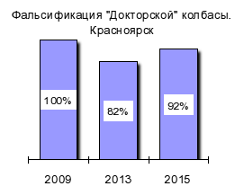
29 января 2015 года Красноярский ЦСМ (www.krascsm.ru) проверил качество "Докторской" колбасы. Результаты следующие:
• Ни один образец не соответствует по органолептическим свойствам.
• Доля фальсифицированной продукции - 92% (12 образцов из 13 проверенных) - эти образцы не соответствуют заявленному наименованию "колбаса "Докторская" категории А", таким образом нарушены требования технического регламента ТР ТС 022/2011 "Пищевая продукция в части ее маркировки" (недостоверная информация о продукте).
• Нарушения маркировки в части нанесения на упаковку обязательной информации - 38% (5 образцов из 13).
Проверка колбасы проводится Красноярским ЦСМ уже четвертый раз с 2006 года. И, как видно на диаграмме, ситуация с фальсификацией не исправляется.

Slide 14
11 из 13 предприятий, продукция которых проверялась, все эти годы попадают в список нарушителей (продукция не соответствует по органолептическим и физико-химическим показателям, гистологическому составу сырья). Интересно было бы узнать какие меры принимаются Красноярским Роспотребнадзором по выявленным фактам.
Ссылка на источник: http://www.prodnadzor.info/news/news_53.html\

Slide 15
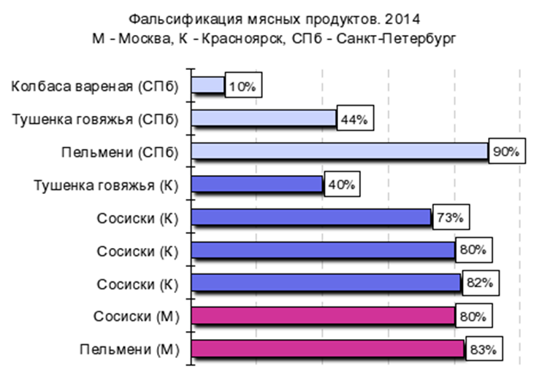
Статистика фальсификации
В заключение приведем данные из аналитического отчета РИПИ за 2014 год о фальсификации мясных продуктов. Данные приведены по РИПИ и еще двум организациям, которые занимаются мониторингом безопасности и качества продуктов питания на потребительском рынке:
• Санкт-Петербургская общественная организация потребителей «Общественный контроль» (www.spbkontrol.ru)
• ФБУ «Государственный региональный центр стандартизации, метрологии и испытаний в Красноярском крае» (Красноярский ЦСМ)
На диаграмме ниже хорошо видно, что доля фальсифицированной говяжьей тушенки составляет 40-44%, пельменей - 83-90%, сосисок - 73-82%.

Slide 16
Вся фальсифицированная продукция произведена отечественными производителями. Достаточно благополучные результаты проверок вареной колбасы в Санкт-Петербурге (из 10 образцов только 1 признан фальсификатом) скорее всего являются следствием многолетних проверок. По словам Дмитрия Позднякова, исполнительного директора Северо-Западной Мясной Ассоциации:
"Мясокомбинаты стали более ответственно подходить к выбору сырья для своей продукции. То, что в исследованных образцах сосисок отсутствуют «дешевые» заменители мяса в виде гидролизованной шкурки или хрящевой ткани, показывает, что производители действительно начинают дорожить своим именем и бороться за покупателя".

Slide 17
ИСПОЛЬЗОВАНЫ МАТЕРИАЛЫ С САЙТОВ:
- http://www.ripi-test.ru/
http://spros-online.ru/razbor-sluchaev/statistika-zayavok-postupivshih-v-sprospotrebnadzor

